Slide 1
Кафедра сердечно-сосудистой хирургии
Костямин Ю.Д., Греков И.С., Базиян-Кухто Н.К.
Перипроцедурный инфаркт миокарда — «белое пятно» современной кардиологии и кардиохирургии
Донецк, 12-13 ноября 2020

Slide 2
Перипроцедурный инфаркт миокарда — необратимое повреждение сердечной мышцы ассоциированное с процедурами на коронарных артериях, такими как чрескожное коронарное вмешательство и шунтирование коронарной артерии, которое возникает непосредственно во время выполнения вмешательства или в отдаленном периоде по такового
В чём актуальность?
— Реваскуляризация и инвазивные методы диагностики ИМ часто сопровождаются специфическими осложнениями
— Отсутствие ясного представления об этиопатогенезе данного заболевания
— Отсутствие ясного представления о влиянии таких осложнений на прогноз пациентов с ИБС и возможности ранней диагностики
— Отсутствие четких клинических рекомендаций по ведению и лечению больных с перипроцедурным инфарктом

Slide 3
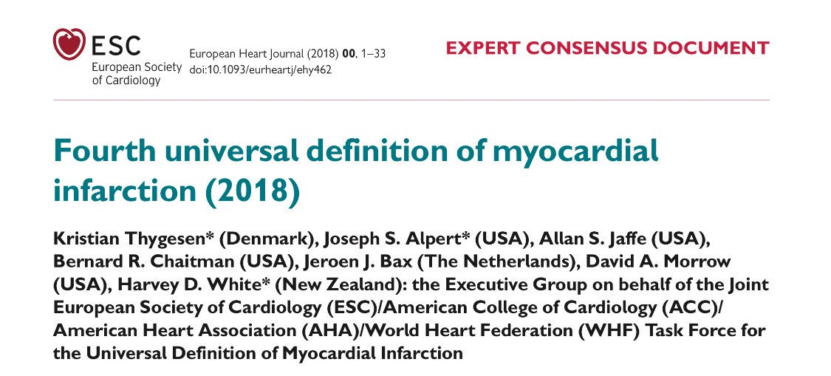
Общие вопросы терминологии и диагностики инфаркта миокарда
Согласно последним рекомендациям Европейского общества кардиологов термин «повреждение миокарда» может быть использован при повышении уровня специфических тропонинов выше 99 перцентиля от верхней границы нормы
Термин «инфаркт миокарда» следует использовать при выявлении повреждения сердечной мышцы в сочетании с клиническими доказательствами ишемии миокарда

Slide 4
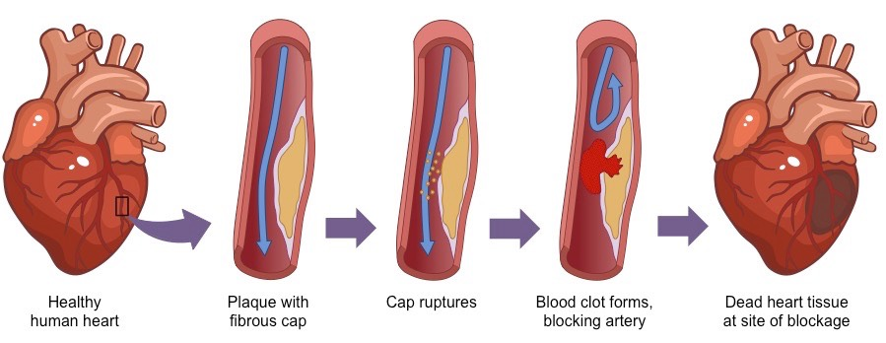
Общие вопросы диагностики инфаркта миокарда
Ангинозная боль или ее эквивалент (усталость, одышка)
Изменения на ЭКГ
Изменение уровня сердечных тропонинов выше 99 перцентиля (ESC, 2012)
+ изменения при визуализации миокарда

Slide 5
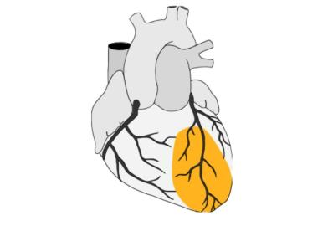
Классификация инфаркта миокарда (ESC/AHA, 2012)
1 тип
спонтанный инфаркт, вызванный разрывом, изъязвлением, эрозированием или расслоением атеросклеротической бляшки.
2 тип
инфаркт миокарда, возникающий вследствие ишемического дисбаланса, в основе которого лежат причины, не относящиеся к ишемической болезни сердца: спазм или эмболия КА, эндотелиальная дисфункция, тахиаритмии, брадиаритмии, дыхательная недостаточность, и т.п.
3 тип
смерть от инфаркта миокарда, которая наступила до определения повышения специфических биомаркеров в крови. Данное состояние рассматривается как внезапная сердечная смерть
4a тип
инфаркт миокарда, ассоциированный с проведением чрезкожных коронарных вмешательств
4b тип
инфаркт миокарда, ассоциированный с тромбозом ранее установленного стента
4c тип
рестеноз в месте проведения чрезкожного коронарного вмешательства
5 тип
инфаркт миокарда, связанный с операцией аортокоронарного шунтирования
Перипроцедурный инфаркт миокарда — 4 и 5 тип !!!

Slide 6
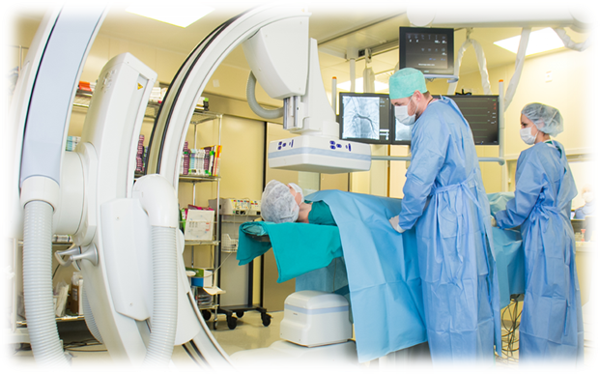
Инфаркт миокарда 4а типа
данный тип инфаркта связан с проведением чрезкожных коронарных вмешательств
Частота развития составляет в среднем от 0,05 до 5 % и кореллирует с целой группой рисков!
Факторы и предикторы риска:
— возраст старше 75 лет ;
— женский пол (но не всегда!!!);
— наличие сопутствующей патологии (сахарный диабет, почечная патология);
— морфология и локализация самого поражения
Поражение коронарных артерий типа «С» (по классификации АСС/АНА) или поражение нескольких сосудов, а также осложнения в ходе выполнения вмешательства, или выполнение технически сложных вмешательств в значительной степени влияет на частоту возникновения нового ишемического поражения и на госпитальную и постгоспитальную летальность в целом !!!

Slide 7
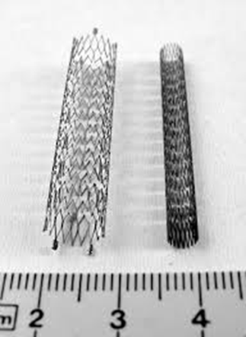
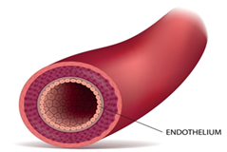
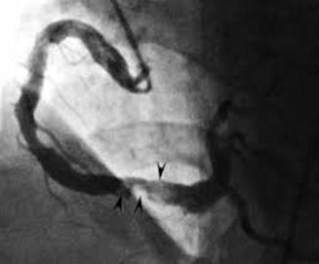
Основные периоперационные осложнения, которые могут провоцировать развитие нового инфаркта миокарда:
— диссекция коронарной артерии;
— окклюзия крупной или боковой ветви;
— дистальная васкулярная эмболизация;
— капиллярная обструкция;
— феномен no-reflow
Выполнение прямого стентирования во многом уменьшает частоту процедурных осложнений, в частности эмболизацию и тромбоза микроваскулярного русла. В других рандомизированных исследованиях было показано, что прямая атерэктомия значительно чаще сопровождалась развитием осложнений и высокой госпитальной летальностью

Slide 8
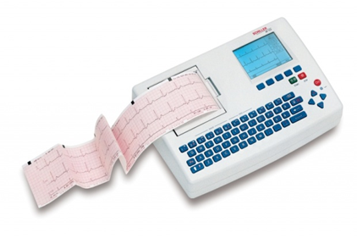
Диагностики инфаркта миокарда 4a типа
Основным диагностическим критерием является повышение уровня тропонинов более чем в пять раз, то есть выше уровня 99-го процентиля от верхней границы нормы, при исходно нормальном значении данных показателей
Появление новых свидетельств ишемии на электрокардиограмме, новые ангиографические находки, согласующиеся с процедурным осложнением и визуализационные доказательства потери жизнеспособности миокарда
Следует, однако, отметить, что некоторые авторы считают, что данный тип инфаркта не сопровождается развитием нарушений локальной сократимости и снижением фракции выброса по данным эхокардиографии, поэтому последний критерий является не всегда достоверным !

Slide 9
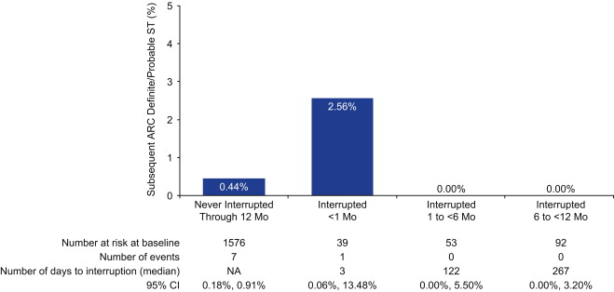
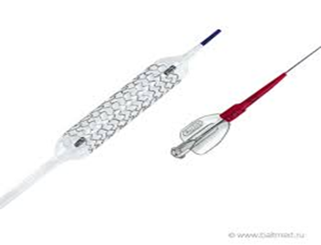
Виды тромбозов стента
(по классификации Academic Research Consortium) :
Острый
(0—24 часа)
Поздний
(30 дней— 12 месяцев)
Подострый
(24 часа— 30 дней)
Также имеются определенные данные о взаимосвязи длины стентированного сегмента (более 25 мм) и частотой тромбозов
Cогласно литературным данным среди всех тромбозов стента наиболее часто встречаются подострые — 41% всех случаев и острые тромбозы — 32%

Slide 10
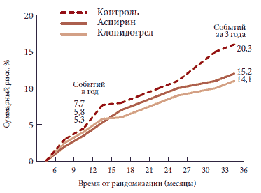
Инфаркт миокарда 4b типа
инфаркт миокарда, ассоциированный с тромбозом ранее установленного стента
Тромбоз ранее установленного стента происходит в течение 12-ти месяцев и наблюдается в 0,88 — 2,2% случаев
Сахарный диабет не имеет столь высокой прогностической и клинической значимости !!!
Факторы риска:
— неадекватная антиагрегантная терапия;
— мужской пол;
— возраст старше 60 лет;
— многососудистое поражение;
— низкая ФВЛЖ;
— коагулопатии;
— резистентность к клопидогрелю;
— носительство аллелей CYP2C19*2 и CYP2C19*3.
Согласно данным крупного мультицентрового исследования в 29% случаев причиной позднего тромбоза явилось именно преждевременное прекращение приема антиагрегантов

Slide 11
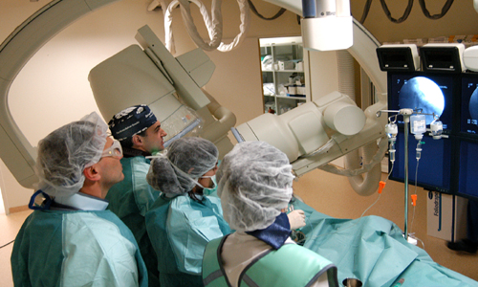
Диагностики инфаркта миокарда 4b типа
Не имеет своих специфических особенностей. Клиника сопровождается классическими изменениями на электрокардиограмме, повышенным уровнем сердечных тропонинов и соответствующими анамнестическими данными, с подтвержденным патологическим тромбозом (проводим коронарографию)

Slide 12
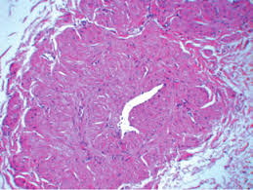
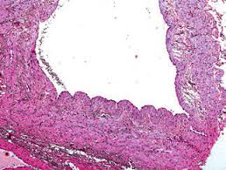
Инфаркт миокарда 4с типа
инфаркт миокарда, ассоциированный с рестенозом в месте проведения чрезкожного коронарного вмешательства
Рестеноз представляет собой процесс заживления поврежденного сосуда после стентирования и обнаруживается приблизительно у 10 — 40% пациентов
Предикторы рестеноза :
— Сахарный диабет;
— Ожирение
У пациентов имеющих метаболический синдром частота рестенозов достигала 12,2%, в то время как у больных без такового рестенозы встречались значительно реже — 3,1% случаев
В основе патогенетического механизма лежит нарушение эластичности сосудистой стенки, пристеночное образование тромбов и гиперплазия интимы, что в совокупности приводит к патологическому ремоделированию стенки артерии

Slide 13
Диагностики инфаркта миокарда 4c типа
Повторный стеноз, который был диагностирован при проведении ангиографии, не всегда имеет клиническое проявление !!!
Клинический рестеноз
(можно заподозрить при возобновлении приступов стенокардии не позднее чем через 9 месяцев после вмешательства)
Ангиографический рестеноз
(развитие симптомов в сроки более 9 месяцев обусловлены прогрессированием атеросклеротического поражения коронарных артерий)
Диагностика также не имеет своих специфических особенностей. Клиника сопровождается классическими изменениями на электрокардиограмме, повышенным уровнем сердечных тропонинов и соответствующими анамнестическими данными, с подтвержденным повторным стенозом (при коронарографии)

Slide 14
Инфаркт миокарда 5-го типа
инфаркт миокарда, связанный с операцией аортокоронарного шунтирования (АКШ)
Частота встречаемости ИМ после АКШ колеблется от 1,2% до 20%
Госпитальная летальность у больных колеблется в среднем от 10% до 15%
Факторы риска и неблагоприятные обстоятельства :
— время пережатия аорты (более 100 минут);
— интраоперационная тахикардия;
— анемия при искусственном кровообращении;
— большое количество шунтов;
— отягощенный анамнез (инфаркт миокарда в течение предшествующей неделе, предшествующие коронарные вмешательства).
Частота встречаемости послеоперационного ишемического повреждения у пациентов с сахарным диабетом составляло 6,6% и 16,8% без данной патологии

Slide 15
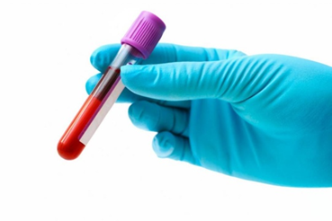
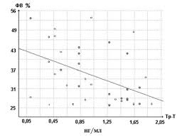
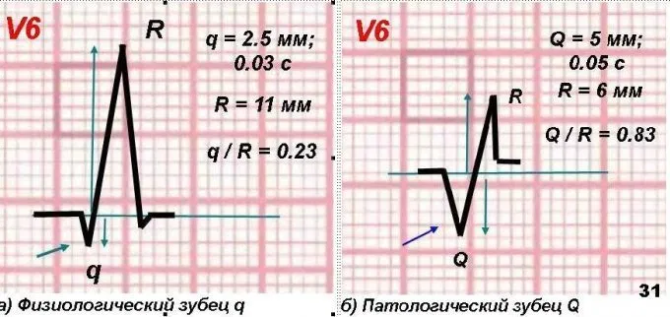
Критерии диагностики инфаркта миокарда 5-го типа
Повышение значений кардиальных тропонинов в течение 48 часов с момента операции более чем в 10 раз, (принимая во внимание 99-й процентиль верхнего референсного уровня у пациентов с нормальными исходными значениями маркеров
У пациентов с повышенными предпроцедурными значениями тропонинов, постпроцедурные значения сердечных тропонинов должны повышаться на 20% и более !!!
Формирование новых патологических зубцов Q, ангиографически визуализированная окклюзия шунта или коронарной артерии, а также доказательство наличия новых участков нежизнеспособного миокарда

Slide 16
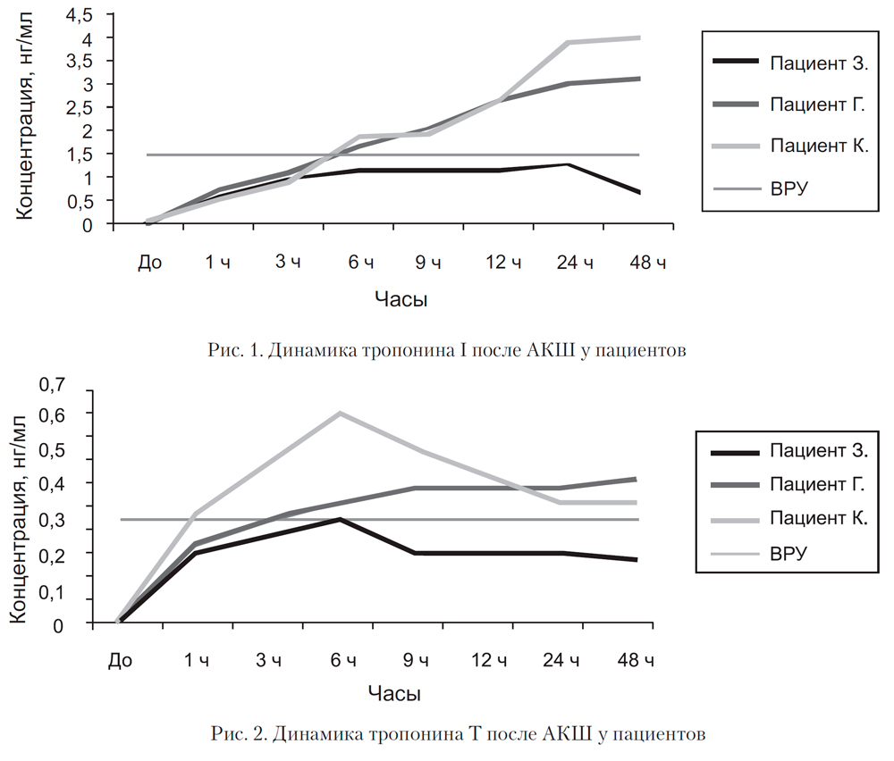
Изменение уровня тропонинов после АКШ

Slide 17
Особенности ведения больных после вмешательств на коронарных сосудах
Исследуем уровень кардиальных тропонинов до начала вмешательства !!! При высоком уровне назначаем статины и антиагрегантную терапию до самой операции
После проведения вмешательства контроль уровня тропонинов следует осуществлять у всех пациентов, особенно в случае наличия симптомов ишемии миокарда. У пациентов после АКШ контролируем КФК МВ-фракции
При наличии ишемических симптомов следует повторно выполнить коронарографию для верификации возможных осложнений и своевременного их устранения. Особый контроль пациентов с почечной патологией и/или СД
Независимо от наличия тех или иных факторов риска у всех пациентов должна проводиться вторичная профилактика атеросклероза, неотъемлемым компонентом которой служит модификация образа жизни и приверженность к выполнению назначений врача

Slide 18
Заключение:
Развитие хирургических методов лечения ишемической болезни сердца, несомненно, позволяет снизить риск смертности от сердечно-сосудистых заболеваний в целом. Однако параллельно с внедрением таких методов возникает вероятность развития новых случаев специфического повреждения миокарда. Знание особенностей этиопатогенеза, своевременной диагностики и выбора наиболее оптимального метода реваскуляризации, наряду с индивидуальной прогностической оценкой возможных осложнений позволят в значительной мере уменьшить риск возникновения инфарктов миокарда, связанных с хирургическим вмешательством на коронарных артериях.

Slide 19
Спасибо за внимание!

